Slide 1
Коллективный проект «Посели добро в своём сердце»
ГУО "Петковичский УПК ЯС - СШ"

Slide 2
Формирование гражданско-нравственной позиции
личности школьника, на наш взгляд, лучше
и успешнее всего реализуется через организацию и
проведение социальных проектов.
В нашей школе реализован коллективный проект
«Посели добро в своём сердце»

Slide 3
Актуальность проекта:
Важнейшей составной частью воспитательного процесса в современной школе является формирование гуманизма, толерантности и культуры межнациональных отношений, которые имеют огромное значение в социально-гражданском и духовном развитии личности ученика. Только на основе возвышающих чувств патриотизма и национальных святынь укрепляется любовь к Родине, появляется чувство ответственности за ее могущество, честь и независимость, сохранение материальных и духовных ценностей общества, развивается достоинство личности.

Slide 4
Для реализации данного проекта
были поставлены следующие ЦЕЛИ:
1. Воспитание толерантности у детей;
2. Вовлечение каждого члена БРПО и БРСМ
в данный проект;
3. Формирование активной гражданской позиции.

Slide 5
Этап 1
(мотивационный)

Slide 6
На данном этапе было проведено занятие с элементами арт-терапии «Лучики добра». Затем ребята просмотрели видеоролик о жизни детей-инвалидов. Учащиеся задумались над тем, как тяжело живётся людям с ограниченными возможностями и им захотелось внести свой вклад в решение этой проблемы.

Slide 7
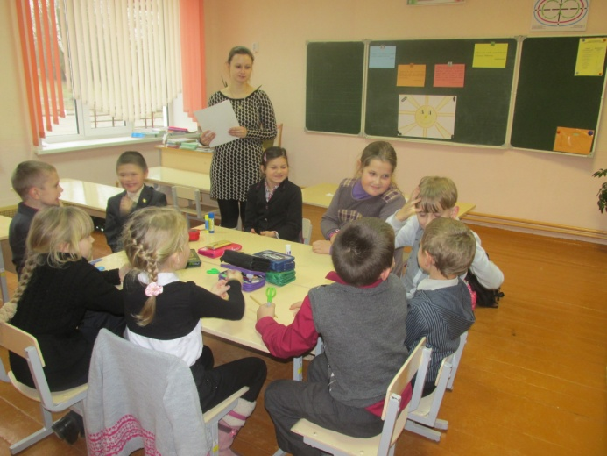
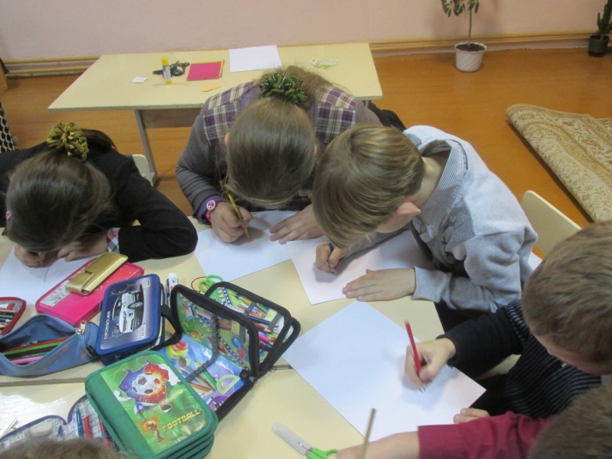
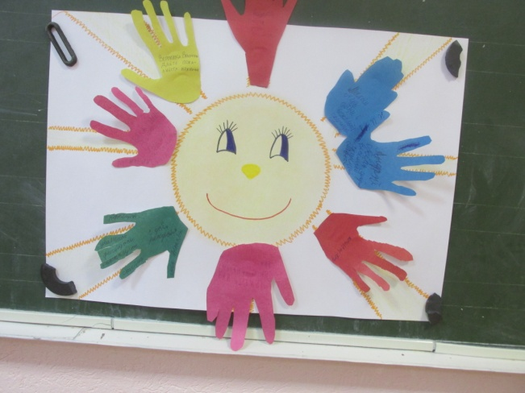
Занятие с элементами арт-терапии
"Лучики добра"

Slide 8
Этап 2

Slide 9
На втором этапе была спланирована активная деятельность членов БРПО и БРСМ по выполнению проекта. Ребята участвовали в следующих мероприятиях:

Slide 10
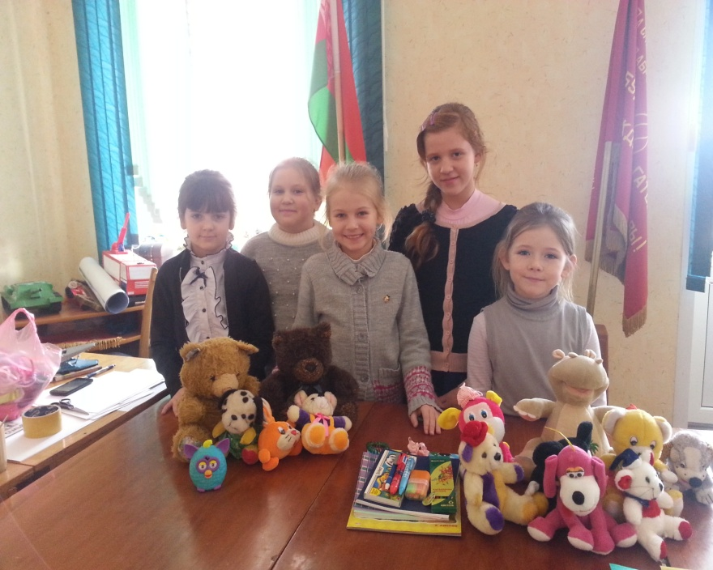
Благотворительная акция
"От сердца к сердцу"
Актив БРПО и педагоги нашей школы осуществляли сбор игрушек и канцелярских принадлежностей, которые были переданы деткам в ЦКРОиР и Детский социальный приют.

Slide 11
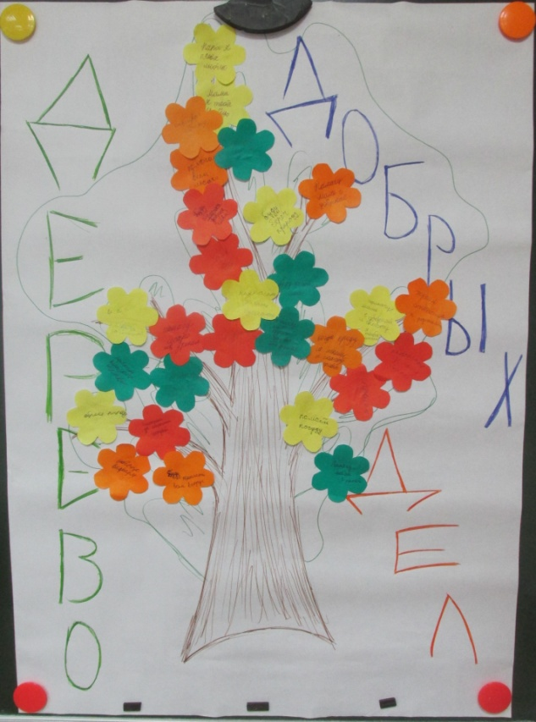
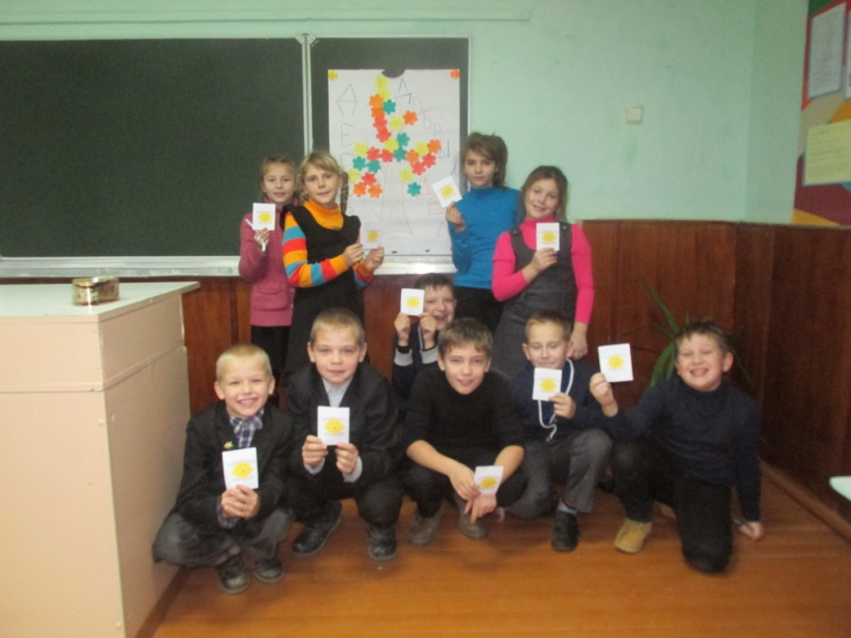
Оформление "Дерева добрых дел"

Slide 12
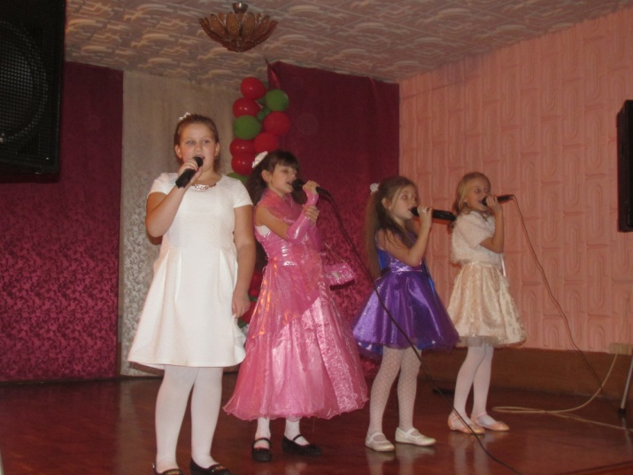
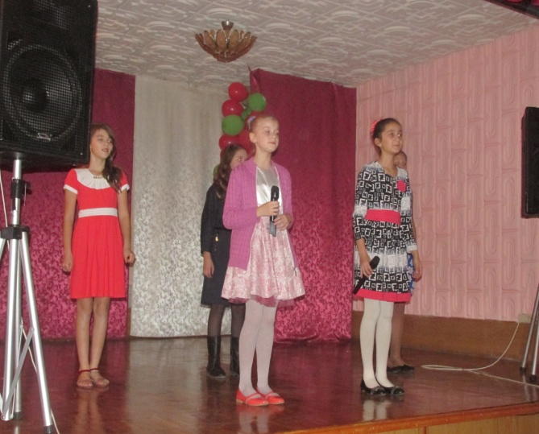
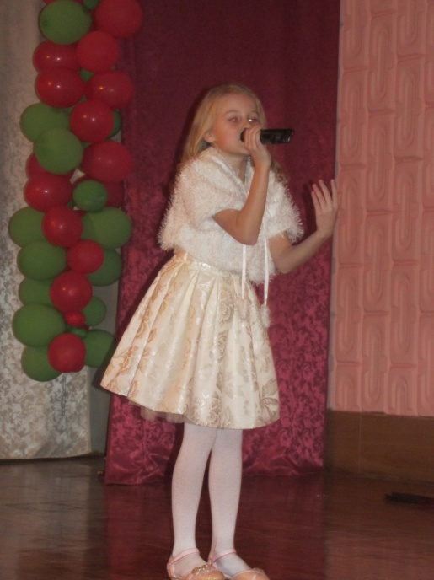
Концертная программа
"С добром в сердце"

Slide 13
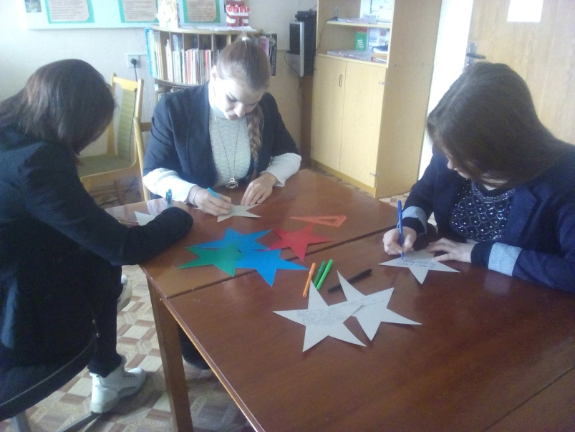
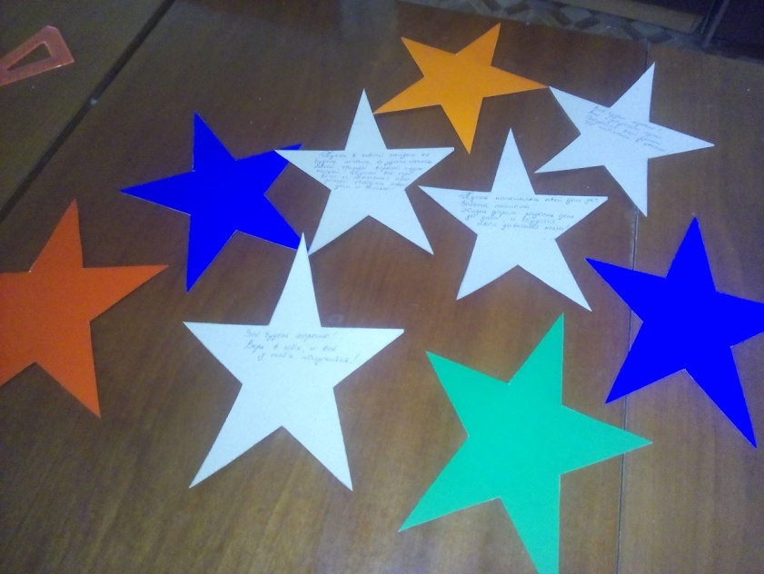
Участие в благотворительной акции
"Добрый город"

Slide 14
Результаты реализации проекта:
1. Составление творческого отчёта;
2. Отзывы детей и их родителей.

Slide 15
За время работы над проектом мы все познавали мир, делали открытия, удивлялись, приобретали опыт общения. Но каждый шел путем открытий незнакомого, неизведанного ранее, а вместе мы делали одно дело.

